Slide 1
Архитектурный
облик
Древней Руси.

Slide 2
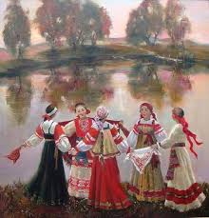
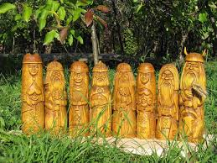
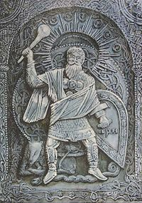
Язычество
совокупности религиозных и культурных воззрений древних славянских племен до того, как они приняли христианство.
- поклонение силам природы
- единобожье
- обряды
жертвоприношения
государственная религия

Slide 3
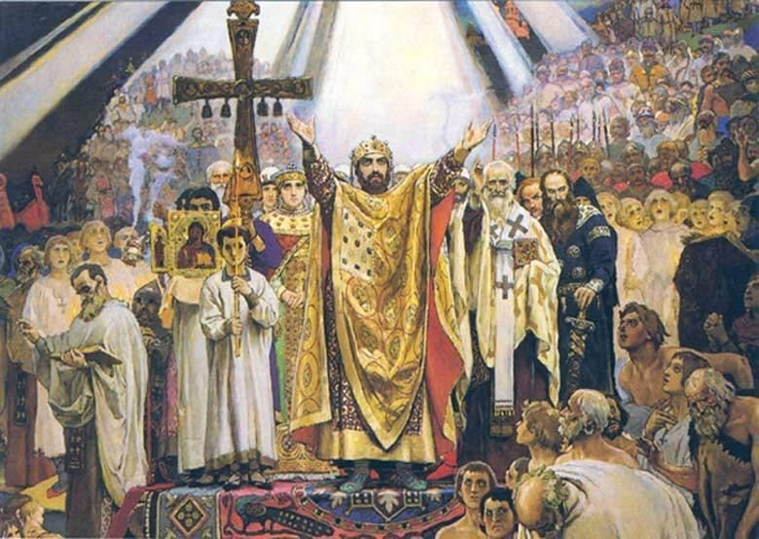
Крещение Руси
Введение в Древней Руси христианства как государственной религии, осуществлённой князем Ярославом Мудрым.

Slide 4
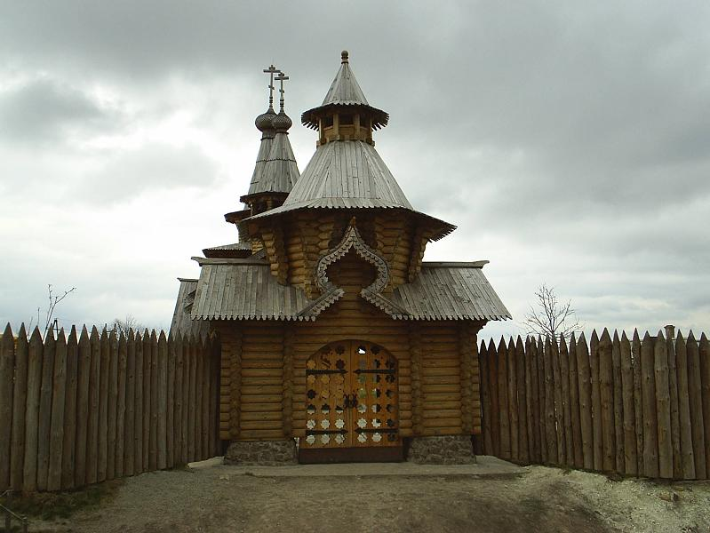
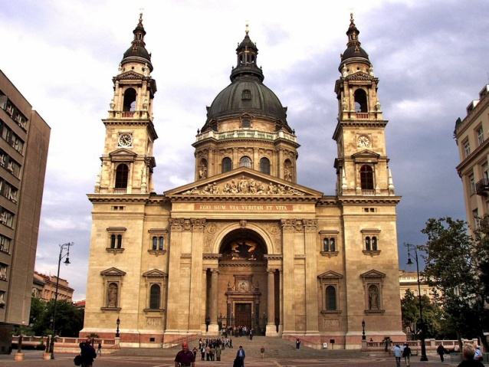
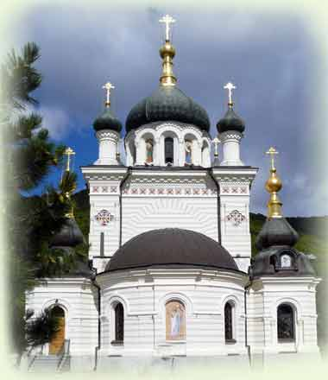
Деревянная архитектура
Базилики
Крестово-купольные
соборы

Slide 5
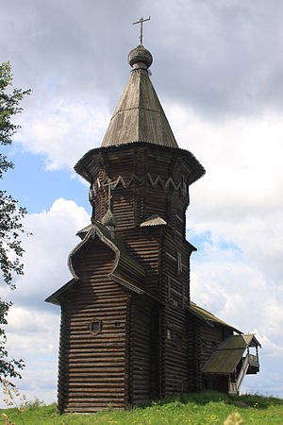
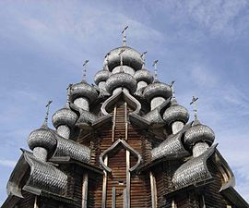
Шедевры деревянного зодчества
17 век
Успенская церковь в Кондопоге
Преображенская церковь. Кижи
???
Почему на слайде представлены шедевры деревянного зодчества 17 века?

Slide 6
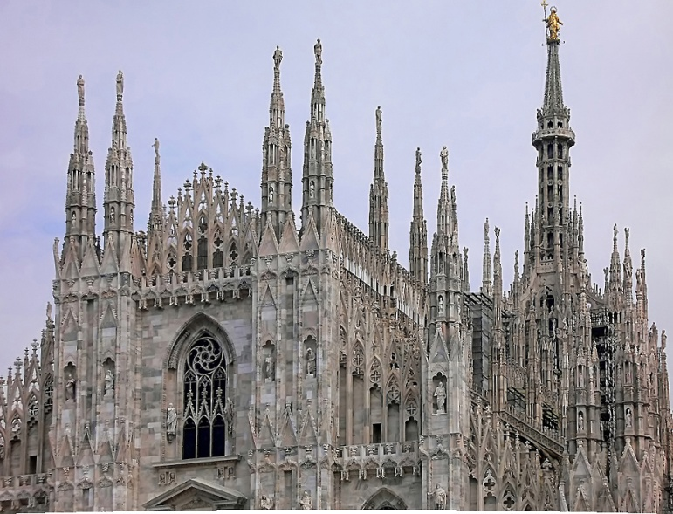
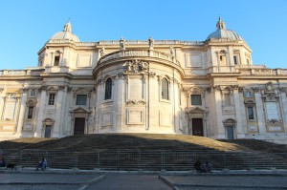
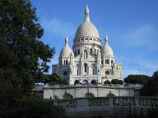
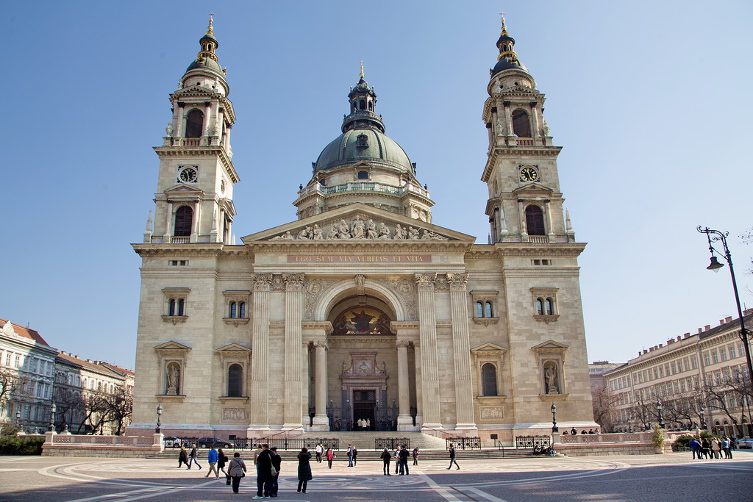
Базилика
Базилика — тип строения прямоугольной формы, которое состоит из нечётного числа (1, 3 или 5) различных по высоте нефов.

Slide 7
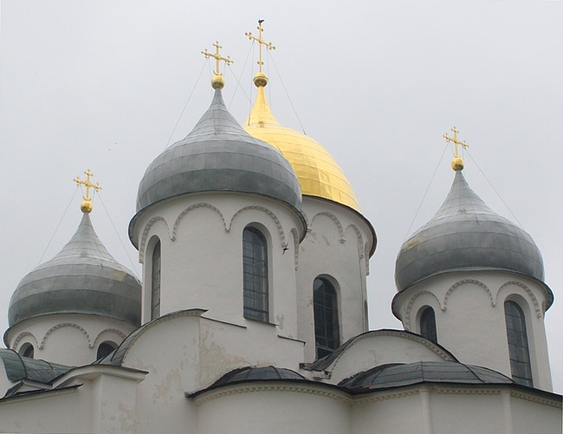
Крестово-купольный храм
Архитектурный тип христианского храма, пришедший на смену деревянным строениям.
Сформировался в Древней Греции и странах христианского Востока в
в V – VIII вв.
Странами православного вероисповедания был принят как основной тип храма.
В классическом варианте представляет собой прямоугольный объем, центр которого разделен 4 столбами на 9 ячеек.
Перекрытием служат крестообразно расположенные цилиндрические своды,
а над центральной ячейкой, на подпружных арках, возвышается барабан с куполом.
Ориентирован по сторонам света.

Slide 8
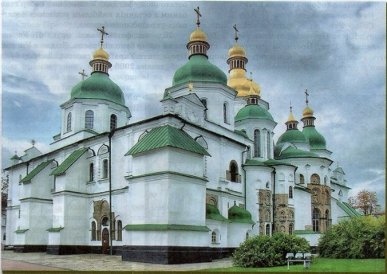
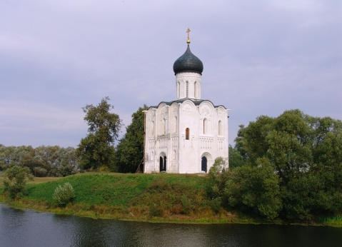
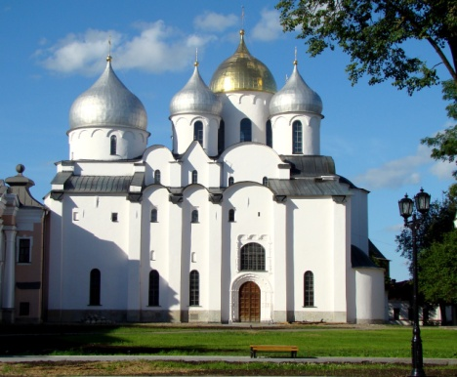
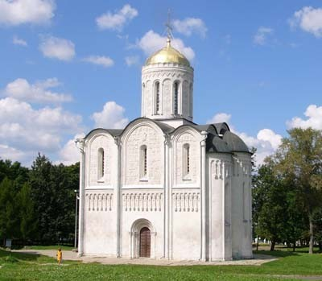
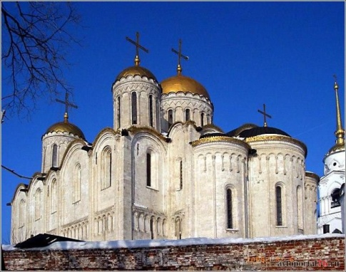
Соборы и храмы Древней Руси.
Собор Святой Софии в Киеве
Храм Покрова Богородицы на Нерли
Софийский собор в Великом Новгороде
Успенский собор во Владимире
Дмитриевский собор во Владимире

